Slide 1




Khởi động

Slide 2
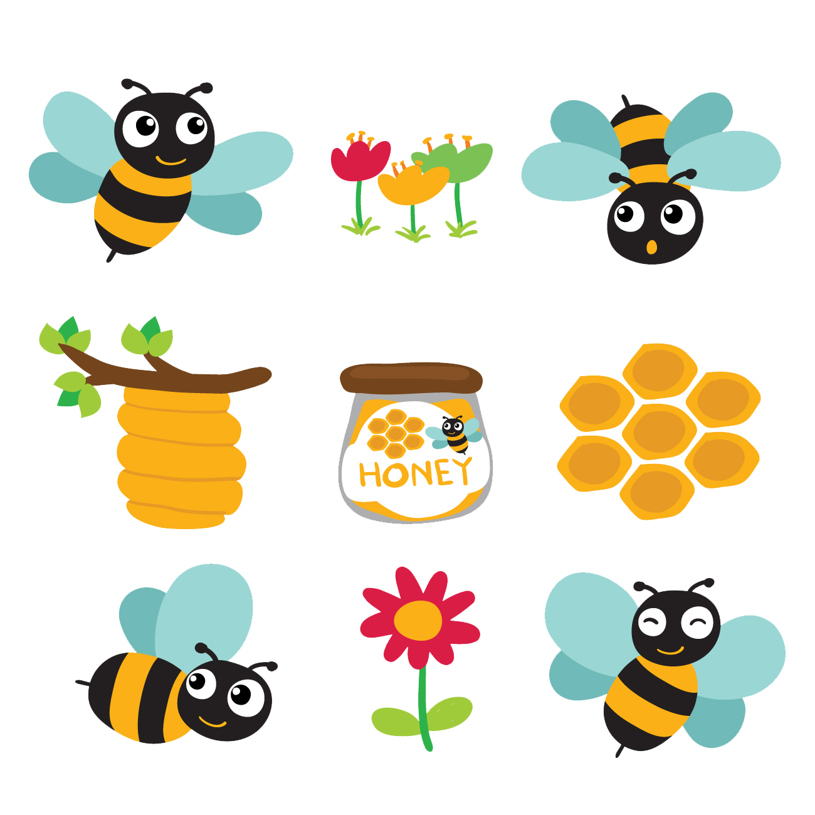

Vỏ xanh, ruột đỏ, hạt đen
Hoa vàng, lá biếc, đố em quả gì?
Quả dưa hấu

Slide 3
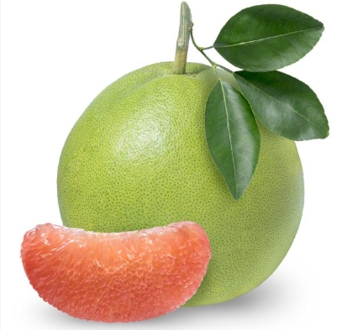
Quả gì như quả bóng xanh Đung đưa trên cành chờ tết Trung thu?
Quả bưởi

Slide 4
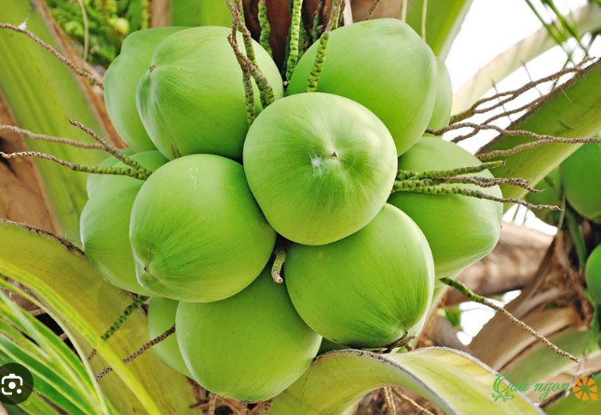
Quả gì ở tận trên cao Không phải giếng đào mà có nước trong?
Quả dừa

Slide 5


Bài 21
Mai An Tiêm

Slide 6


ĐỌC

Slide 7
TRẢ LỜI CÂU HỎI

Slide 8
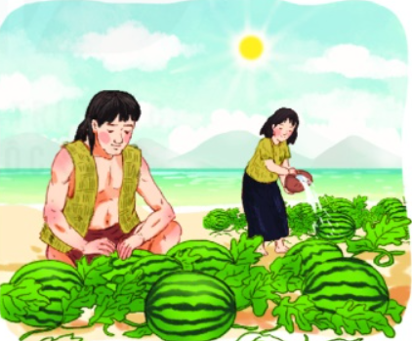
1. Bài học có tên là gì?
Mai An Tiêm

Slide 9
2. Vì hiểu lầm lời nói của An Tiêm vua cha đã làm gì?
Đày An Tiêm ra đảo hoang

Slide 10
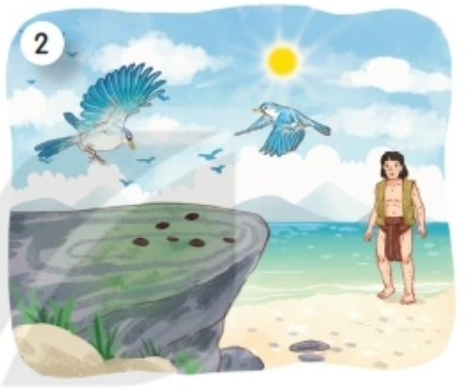
3. Mai An Tiêm đã làm gì khi với loại hạt do chim thả xuống?
Quả này chim ăn được thì người cũng ăn được.

Slide 11
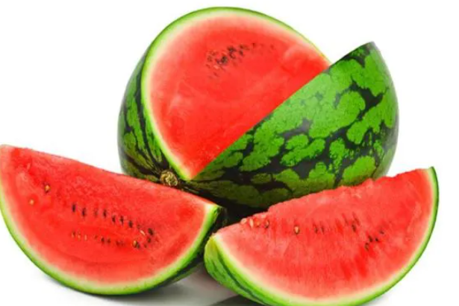
4. Vậy thứ quả lạ đó, ngày nay người ta gọi là quả gì?

